Slide 1

Föräldramöte Västanfors IFFK
F14

Slide 2
Agenda:
Kommunikation & Anmälan
Träningar
Matcher
Uppdrag/föräldrargrupp
Medlems/spelaravgift
VFF 10 föräldrabud

Slide 3
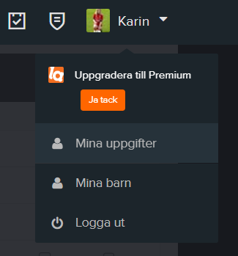
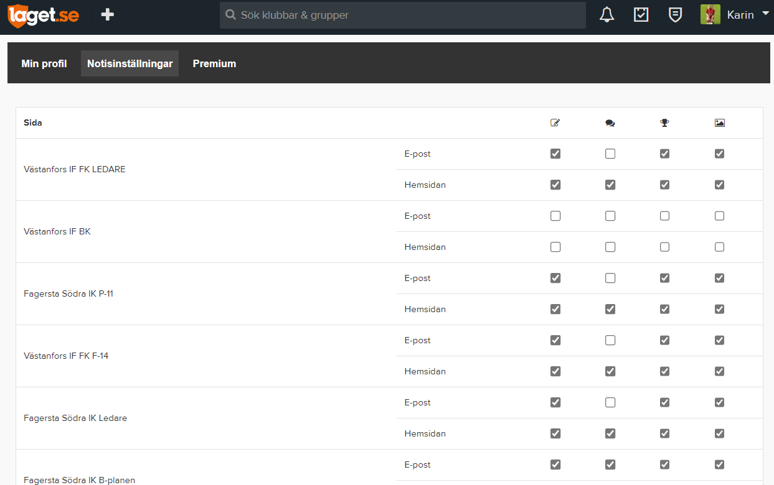

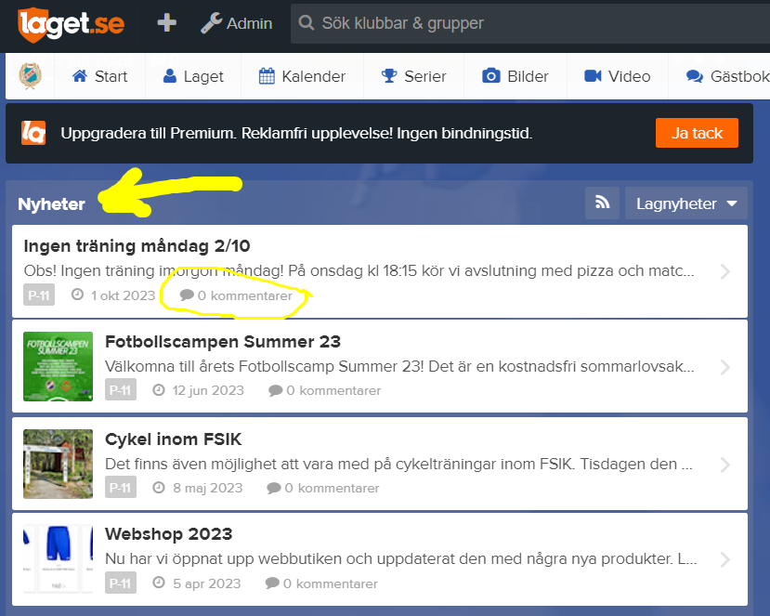
All kommunikation
All kommunikation sker via Laget.se
- Träning
- Match
- Cup
- Fotografering
- Extra info
Möjlighet att kommentera & ställa frågor på
de inlägg som görs

Slide 4


Anmälan till träning
Obligatorisk anmälan på Laget.se
Träningsnärvaro
% senaste 2 veckor
Grunden till matchspel

Slide 5
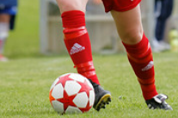
Träningar
Mars (Vinterträning)
Fagerliden Fred 16:30-18:00
April-Maj (Vårsäsongen 2024)
Fagerliden Tis &/eller Tors 17:00-18:00
Maj-Sept (Säsongen 2024)
Fagerliden Tis/Tors 17:30-19:00???
Förberedeleträning
Anfallsspel
Försvarsspel
Fotbollsfys
Spelövningar
Färdighetsövningar

Slide 6
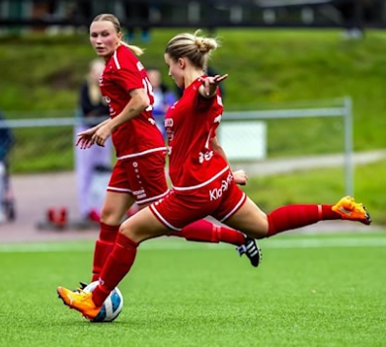
Matcher/Träningsmatch/Cup/
Ett lag anmält till den gröna 7-manna serien
En cup planerad i Örebro Söndag 12 Maj. Minst 4:a matcher.
Fotbollensdag i Västerås
VIF-dagen
Eventuella träningsmatcher (Barkarö SK?)
7 mot 7 (10–12 år) | 50–55x30–35 m | 3x20 min (enskild match) 3x15 min (sammandrag)

Slide 7

Att göra under säsong
Föräldragrupp &/eller eventuellt ansvarig:
Kioskschema – hemmamatcher
Lotter – Vår & Höst
Tvättning efter match
Skräpplockning
VIF-dagen
Lagkassa
Lagfoto
Lagens ekonomi
Kostnader som föreningen står för:
• Startavgifter för seriespel
• Cuper anordnade av Fotbollförbundet, t ex DM-spel
• Startavgift för en valfri cup per år
• Domare
• Planhyror (ej inomhustider)
• Licensavgifter
• Pokal till alla ungdomsspelare upp till 12 år
Kostnader som lagkassan eller de aktiva står för:
Inköp till försäljning i kiosken, overaller, uppvärmningströjor och annat som inte tillhör tävlingsutrustningen. Träning inomhus under höstterminen.

Slide 8
Sammanfattning
Kommunikation via laget.se
Behöver få in info om uppdatering av mailadresser. Vi ledare kommer att kontakta dem som inte
svarade på kallelsen till mötet för att se orsaken, så att vi kan uppdatera om något eventuellt saknas.
Kioskschema – Ansvarig Jenny Å
Lotter – Per Georgsson
Lagkassan
Vi behöver öka på vår lagkassa för framtida cuper, träningsläger, roliga aktiviteter med laget.
Förslag som skall kollas upp: Vårstädning (Karin) & Våryran försäljning (Per)
Medlems-& Spelatavgift
Från 10 år kostar det 200kr + 700kr = totalt 900kr
Finns möjlighet att söka bidrag via skyhöga favoriter om man så önskar.
Hjälp på hemmamatcher
Vi ser gärna att vi får hjälp under hemmamatcher med att ta fram mål, kona upp för linjer (sidlinjer och mittlinjen)

